Slide 1
Стандартизация работы сети

Slide 2
Основные вопросы
Mодель OSI.
Протоколы прикладного уровня.
Порты модели TCP/IP и их номера.
Mодель TCP/IP.
Структура пакета.

Slide 3
Работа сети
Работа сети заключается в передаче данных от одного ПК к другому. В этом процессе можно выделить несколько отдельных задач:
распознать данные;
разбить данные на управляемые блоки;
добавить информацию к каждому блоку, чтобы:
указать местонахождение данных;
указать получателя;
добавить информацию для проверки ошибок;
поместить данные в сеть и отправить по заданному адресу

Slide 4
Протокол
Протокол – это набор правил и методов взаимодействия объектов вычислительной сети, охватывающий основные процедуры, алгоритмы и формы взаимодействия, обеспечивающие корректность согласия, преобразования и передачи данных в сети. Реализация протокольных процедур обычно управляют специальные программы, реже аппаратные средства.
Стандартные протоколы позволяют программному и аппаратному обеспечению различных производителей нормально взаимодействовать. Существуют два главных набора стандартов: модель OSI и ее модификация, называемая Project 802.

Slide 5
Эталонная модель взаимодействия открытых систем (OSI)
Уровень Клиент Сервер
7 Прикладной «---виртуальная связь---» Прикладной
6 Представлений «---виртуальная связь---» Представлений
5 Сеансовый «---виртуальная связь---» Сеансовый
4 Транспортный «---виртуальная связь---» Транспортный
3 Сетевой «---виртуальная связь---» Сетевой
2 Канальный «---виртуальная связь---» Канальный
1 Физический «---виртуальная связь---» Физический

Slide 6
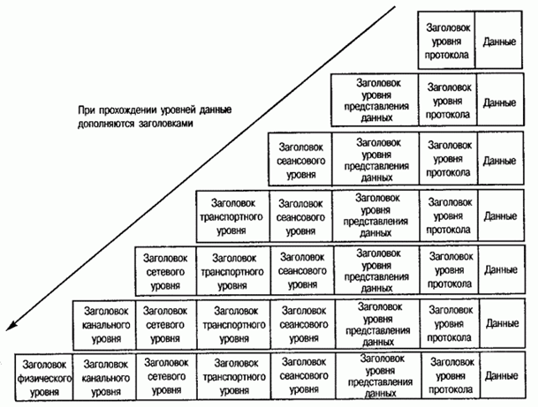
Пакет
Пакет – это единица информации, передаваемая между устройствами сети как единое целое.

Slide 7
Физический уровень
Физический уровень имеет дело с передачей битов по физическим каналам связи. К этому уровню имеют отношение характеристики физических сред передачи данных (полоса пропускания, помехозащищенность, волновое сопротивление) и другие. На этом же уровне определяются характеристики электрических сигналов (тип кодирования, скорость передачи сигналов). Кроме этого, здесь стандартизуются типы разъемов и назначение каждого контакта.
Функции физического уровня реализуются во всех устройствах, подключенных к сети. Со стороны компьютера функции физического уровня выполняются сетевым адаптером или последовательным портом.
Примером протокола физического уровня может служить спецификация l0-Base-T технологии Ethernet, которая определяет в качестве используемого кабеля неэкранированную витую пару категории 3 с волновым сопротивлением 100 Ом, разъем RJ-45, максимальную длину физического сегмента 100 метров, манчестерский код для представления данных в кабеле, а также некоторые другие характеристики среды и электрических сигналов.

Slide 8
Канальный уровень
Канальный уровень обеспечивает создание, передачу и прием кадров данных. Этот уровень обслуживает запросы сетевого уровня и использует сервис физического уровня для приема и передачи пакетов. Основная задача канального уровня — выявление и правка ошибок.
Спецификации IEEE 802.x делят канальный уровень на два подуровня: управление логическим каналом (LLC) и управление доступом к среде (MAC). LLC обеспечивает обслуживание сетевого уровня, а подуровень MAC регулирует доступ к разделяемой физической среде.
Наиболее часто используемые на уровне 2 протоколы включают:
Ethernet, Token ring, FDDI, X.25, Frame relay

Slide 9
Сетевой уровень
Сетевой уровень модели OSI предназначен для определения пути передачи данных. На этом уровне работает такое сетевое устройство, как маршрутизатор, т.е. происходит маршрутизация пакетов на основе преобразования MAC-адресов в сетевые адреса.
IP - протокол

Slide 10
Транспортный уровень
Транспортный уровень управляет потоком, проверяет ошибки и участвует в решении проблем, связанных с отправкой и получением пакетов.
В качестве примера транспортных протоколов можно привести протоколы TCP и UDP стека TCP/IP

Slide 11
Сеансовый уровень
Сеансовый уровень (Session layer) обеспечивает управление диалогом: фиксирует, какая из сторон является активной в настоящий момент, предоставляет средства синхронизации. Последние позволяют вставлять контрольные точки в длинные передачи, чтобы в случае отказа можно было вернуться назад к последней контрольной точке, а не начинать все с начала
Примеры протоколов: ASCII и MIDI, SSL

Slide 12
Уровень представления
Уровень представления отвечает за возможность диалога между приложениями на разных машинах. Этот уровень обеспечивает преобразование данных (кодирование, компрессия и т.п.) прикладного уровня в поток информации для транспортного уровня. Протоколы уровня представления обычно являются составной частью функций трех верхних уровней модели.

Slide 13
Прикладной уровень
Прикладной уровень отвечает за доступ приложений в сеть. Задачами этого уровня является перенос файлов, обмен почтовыми сообщениями и управление сетью.
К числу наиболее распространенных протоколов верхних уровней относятся:
FTP - протокол переноса файлов, TFTP - упрощенный протокол переноса файлов, SMTP - простой протокол почтового обмена, CMIP - общий протокол управления информацией, SNMP - простой протокол управления сетью, NFS - сетевая файловая система, FTAM - метод доступа для переноса файлов

Slide 14
Модель IEEE
802.1 - задает стандарты управления сетью на MAC-уровне, включая алгоритм Spanning Tree. Этот алгоритм используется для обеспечения единственности пути (отсутствия петель) в многосвязных сетях на основе мостов и коммутаторов с возможностью его замены альтернативным путем в случае выхода из строя. Документы также содержат спецификации сетевого управления и межсетевого взаимодействия

Slide 15
Модель IEEE
802.2 - определяет функционирование подуровня LLC на канальном уровне модели OSI.
802.3 описывает физический уровень и подуровень MAC для сетей с немодулированной передачей (baseband networks), использующих шинную топологию и метод доступа CSMA/CD.
802.5 – описывает физический уровень и подуровень MAC для сетей с кольцевой топологией и передачей маркеров. Этому стандарту соответствуют сети IBM Token Ring 4/16 Мбит/с).

Slide 16
Модель IEEE
802.8 - отчет TAG по оптическим сетям. Документ содержит обсуждение использования оптических кабелей в сетях 802.3 - 802.6, а также рекомендации по установке оптических кабельных систем;
802.9 – cети для совместной передачи речи и данных;
802.10 - в этом отчете рабочей группы по безопасности ЛВС рассмотрены вопросы обмена данными, шифрования, управления сетями и безопасности в сетевых архитектурах, совместимых с моделью OSI.
802.11 – беспроводные сети;
802.12 – ЛВС с доступом по приоритету запроса (Demand Priory Access LAN, 100BaseVG AnyLan

Slide 17
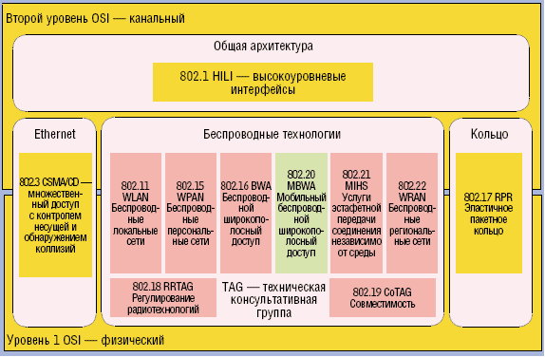
Обзор актуальных стандартов IEEE 802 за последние время

Slide 18
Структура кадра Ethernet
НАКОПИТЕЛЬ

Slide 20
Уровень сетевых интерфейсов
соответствует физическому и канальному уровням модели OSI. Этот уровень в протоколах TCP/IP не регламентируется, но поддерживает все популярные стандарты физического и канального уровня: для локальных сетей это Ethernet, Token Ring, FDDI, Fast Ethernet, 100VG-AnyLAN, для глобальных сетей - протоколы соединений "точка-точка" SLIP и PPP

Slide 21
Уровень межсетевого взаимодействия
занимается передачей пакетов с использованием различных транспортных технологий сетей.
В качестве основного протокола сетевого уровня (в терминах модели OSI) в стеке используется протокол IP.
Протокол IP является дейтаграммным протоколом, то есть он не гарантирует доставку пакетов до узла назначения, но старается это сделать.

Slide 22
Транспортный уровень
На этом уровне функционируют протокол управления передачей TCP (Transmission Control Protocol) и протокол дейтаграмм пользователя UDP (User Datagram Protocol). Протокол TCP обеспечивает надежную передачу сообщений между удаленными прикладными процессами за счет образования виртуальных соединений. Протокол UDP обеспечивает передачу прикладных пакетов дейтаграммным способом, как и IP, и выполняет только функции связующего звена между сетевым протоколом и многочисленными прикладными процессами

Slide 23
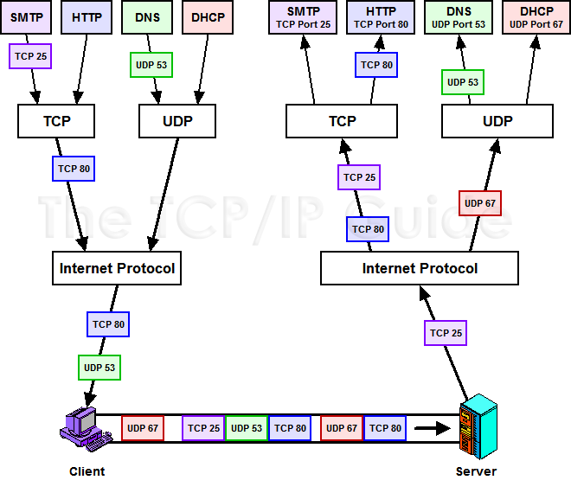

Slide 24
Задание
Протокол TCP.
Протокол UDP.

